Slide 1
NHIỆT LIỆT CHÀO MỪNG CÁC EM HỌC SINH KHỐI 9 THAM GIA HỌC TRỰC TUYẾN
MÔN HÓA HỌC 9

Slide 2

CHƯƠNG 4 :
HIĐROCACBON. NHIÊN LIỆU
* Hợp chất hữu cơ là gì ?
* Metan, etilen, axetilen, benzen có cấu tạo phân tử và tính chất như thế nào ?
* Dầu mỏ, khí thiên nhiên có thành phần và ứng dụng như thế nào ?
* Nhiên liệu là gì? Sử dụng nhiên liệu như thế nào cho hiệu quả?
2

Slide 3
CHẤT
ĐƠN CHẤT
HỢP CHẤT
KIM LOẠI
PHI KIM
HỢP CHẤT
VÔ CƠ
HỢP CHẤT HỮU CƠ
OXIT
AXIT
BAZƠ
MUỐI
?
?
..............

Slide 4
Tiết 43-BÀI 34: KHÁI NIỆM VỀ HỢP CHẤT HỮU CƠ VÀ HÓA HỌC HỮU CƠ
I. Khái niệm về hợp chất hữu cơ
1. Hợp chất hữu cơ có ở đâu ?

Slide 5


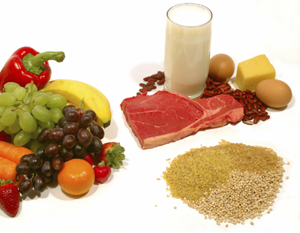
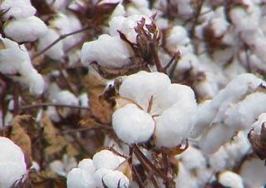


3

Slide 6




BÀI 34: KHÁI NIỆM VỀ HỢP CHẤT HỮU CƠ VÀ HÓA HỌC HỮU CƠ
I. Khái niệm về hợp chất hữu cơ
1. Hợp chất hữu cơ có ở đâu ?
- Hợp chất hữu cơ có ở xung quanh chúng ta.
+ Có trong hầu hết các loại lương thực, thực phẩm;
+ Có trong các loại đồ dùng;
+ Trong cơ thể sinh vật;
+ Trong cơ thể người.

Slide 7
BÀI 34: KHÁI NIỆM VỀ HỢP CHẤT HỮU CƠ VÀ HÓA HỌC HỮU CƠ
I. Khái niệm về hợp chất hữu cơ
1. Hợp chất hữu cơ có ở đâu?
2. Hợp chất hữu cơ là gì?
Ta quan sát thí nghiệm để tìm ra thành phần của hợp chất hữu cơ.

Slide 8
Nước vôi trong bị vẩn đục.
Hãy dự đoán khí trong ống nghiệm là khí nào?
Bông

Slide 9
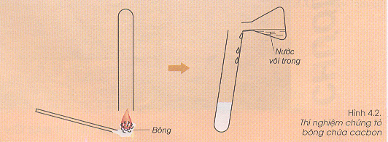

BÀI 34: KHÁI NIỆM VỀ HỢP CHẤT HỮU CƠ VÀ HÓA HỌC HỮU CƠ
I. Khái niệm về hợp chất hữu cơ
1. Hợp chất hữu cơ có ở đâu?
2. Hợp chất hữu cơ là gì?
Có phải mọi hợp chất chứa cacbon đều là hợp chất hữu cơ ?
Hợp chất hữu cơ là hợp chất của cacbon
(Trừ một số hợp chất như CO, CO_{2,} H₂CO_{3,} các muối cacbonat kim loại,...)
Hiện tượng: Nước vôi trong vẩn đục
PTHH: CO₂ + Ca(OH)₂ → CaCO₃ + H₂O
=> Khi bông cháy tạo ra khí CO₂
Tượng tự, đốt cháy các hợp chất hữu cơ khác như cồn, nến, dầu hỏa,... đều tạo ra khí CO₂

Slide 10
BÀI 34: KHÁI NIỆM VỀ HỢP CHẤT HỮU CƠ VÀ HÓA HỌC HỮU CƠ
I. Khái niệm về hợp chất hữu cơ
Bài tập 1. Cho các chất sau: C₂H₆, CaCO₃, CH₄, CO, C₂H₆O, KCl, CH₃NO₂, NaHCO₃, C₂H₃O₂Na, CCl_{4,} H₂CO_{3,} CO_{2.} Chất nào là hợp chất hữu cơ, chất nào là hợp chất vô cơ ?
1. Hợp chất hữu cơ có ở đâu?
2. Hợp chất hữu cơ là gì?
Hợp chất hữu cơ là hợp chất của cacbon (trừ một số hợp chất như CO, CO_{2,} H₂CO_{3,} các muối cacbonat kim loại,...

Slide 11
BÀI 34: KHÁI NIỆM VỀ HỢP CHẤT HỮU CƠ VÀ HÓA HỌC HỮU CƠ
I. Khái niệm về hợp chất hữu cơ
Bài tập1. Cho các chất sau: C₂H₆, CaCO₃, CH₄, CO, C₂H₆O, KCl, CH₃NO₂, NaHCO₃, C₂H₃O₂Na, CCl_{4,} H₂CO_{3,} CO_{2.} Chất nào là hợp chất hữu cơ, chất nào là hợp chất vô cơ ?
1. Hợp chất hữu cơ có ở đâu?
2. Hợp chất hữu cơ là gì?
Hợp chất hữu cơ là hợp chất của cacbon (trừ một số hợp chất như CO, CO_{2,} H₂CO_{3,} các muối cacbonat kim loại,...)
HỢP CHẤT HỮU CƠ | HỢP CHẤT VÔ CƠ
C₂H₆ | CaCO₃
CH₄ | CO
C₂H₆O | KCl
CH₃NO₂ | NaHCO₃
C₂H₃O₂Na | H₂CO₃
CCl₄ | CO₂

Slide 12
BÀI 34: KHÁI NIỆM VỀ HỢP CHẤT HỮU CƠ VÀ HÓA HỌC HỮU CƠ
I. Khái niệm về hợp chất hữu cơ
1. Hợp chất hữu cơ có ở đâu?
2. Hợp chất hữu cơ là gì?
3. Các hợp chất hữu cơ được phân loại như thế nào?
Em hãy nhận xét về thành phần phân tử của 2 nhóm ?
CH₄, C₂H₄, C₂H_{2, .....}
CH₃Cl, C₂H₆O, C₂H₅NO_{2...}

Slide 13
BÀI 34: KHÁI NIỆM VỀ HỢP CHẤT HỮU CƠ VÀ HÓA HỌC HỮU CƠ
I. Khái niệm về hợp chất hữu cơ
1. Hợp chất hữu cơ có ở đâu?
2. Hợp chất hữu cơ là gì?
3. Các hợp chất hữu cơ được phân loại như thế nào?
HỢP CHẤT HỮU CƠ
HIĐROCACBON
Phân tử chỉ có hai nguyên tố: C và H
Ví dụ: CH₄, C₂H₄, C₂H_{2, .....}
DẪN XUẤT CỦA HIĐROCACBON
Ngoài C và H, trong phân tử còn có nguyên tố khác như O, N, Cl,..
Ví dụ: CH₃Cl, C₂H₆O, C₂H₅NO_{2...}

Slide 14
BÀI 34: KHÁI NIỆM VỀ HỢP CHẤT HỮU CƠ VÀ HÓA HỌC HỮU CƠ
I. Khái niệm về hợp chất hữu cơ
1. Hợp chất hữu cơ có ở đâu?
2. Hợp chất hữu cơ là gì?
3. Các hợp chất hữu cơ được phân loại như thế nào?
Ngoài cách dựa vào thành phần phân tử thì người ta cũng có thể phân loại theo các cách khác như: Dựa vào mạch cacbon (Mạch vòng, mạch hở); Dựa vào nguồn gốc (Thiên nhiên, tổng hợp)

Slide 15
BÀI 34: KHÁI NIỆM VỀ HỢP CHẤT HỮU CƠ VÀ HÓA HỌC HỮU CƠ
I. Khái niệm về hợp chất hữu cơ
Bài tập 2: Hãy phân loại các hợp chất hữu cơ trong bài tập 1?
1. Hợp chất hữu cơ có ở đâu?
2. Hợp chất hữu cơ là gì?
HỢP CHẤT HỮU CƠ | PHÂN LOẠI
C₂H₆
CH₄
C₂H₆O
CH₃NO₂
C₂H₃O₂Na
CCl₄
Hợp chất hữu cơ là hợp chất của cacbon (trừ một số hợp chất như CO, CO_{2,} H₂CO_{3,} các muối cacbonat kim loại,...)
HIĐROCACBON
3. Các hợp chất hữu cơ được phân loại như thế nào?
- Hiđrocacbon: Phân tử chỉ có C và H
DẪN XUẤT CỦA
HIĐROCACBON
- Dẫn xuất của hiđrocacbon: Phân tử ngoài C và H có thêm nguyên tố khác như O, N, Cl,...

Slide 16
BÀI 34: KHÁI NIỆM VỀ HỢP CHẤT HỮU CƠ VÀ HÓA HỌC HỮU CƠ
I. Khái niệm về hợp chất hữu cơ
Bài tập 4: Dãy chất nào sau đây chỉ chứa các dẫn xuất của hiđrocacbon?
A. C₂H₂; CO₂; C₂H₄O₂.
B. NaHCO₃; CH₃Cl; C₂H₄Br₂.
C. C₆H₅Br; C₂H₆O; C₆H₆.
D. CH₃Cl; C₆H₁₂O₆; CH₃NO₂.
1. Hợp chất hữu cơ có ở đâu?
Bài tập 3: Dãy chất nào sau đây chỉ chứa các hiđrocacbon?
A. CH₄; C₂H₄; C₄H₁₀.
B. C₂H₄Br₂; C₆H₅Br; CO₂.
C. C₂H₆O; C₂H₄O₂; C₂H₂.
D. CH₃Cl; C₂H₄; C₃H₈.
2. Hợp chất hữu cơ là gì?
Hợp chất hữu cơ là hợp chất của cacbon (trừ một số hợp chất như CO, CO_{2,} H₂CO_{3,} các muối cacbonat kim loại,...)
3. Các hợp chất hữu cơ được phân loại như thế nào?
- Hiđrocacbon: Phân tử chỉ có C và H
- Dẫn xuất của hiđrocacbon: Phân tử ngoài C và H có thêm nguyên tố khác như O, N, Cl,...

Slide 17
CHẤT
ĐƠN CHẤT
HỢP CHẤT
KIM LOẠI
PHI KIM
HỢP CHẤT
VÔ CƠ
HỢP CHẤT HỮU CƠ
OXIT
AXIT
BAZƠ
MUỐI
?
?
HIĐROCACBON
DẪN XUẤT CỦA
HIĐROCACBON

Slide 18
BÀI 34: KHÁI NIỆM VỀ HỢP CHẤT HỮU CƠ VÀ HÓA HỌC HỮU CƠ
I. Khái niệm về hợp chất hữu cơ
II. Khái niệm về hóa học hữu cơ
1. Hợp chất hữu cơ có ở đâu?
Hóa học: Hóa vô cơ, hóa hữu cơ, hóa lý, hóa phân tích...
2. Hợp chất hữu cơ là gì?
Hợp chất hữu cơ là hợp chất của cacbon (trừ một số hợp chất như CO, CO_{2,} H₂CO_{3,} các muối cacbonat kim loại,...
Hóa học hữu cơ là ngành hóa học chuyên nghiên cứu về các hợp chất hữu cơ và những chuyển đổi của chúng.
3. Các hợp chất hữu cơ được phân loại như thế nào?
- Hiđrocacbon: Phân tử chỉ có C và H
- Dẫn xuất của hiđrocacbon: Phân tử ngoài C và H có thêm nguyên tố khác như O, N, Cl,...

Slide 19
BÀI 34: KHÁI NIỆM VỀ HỢP CHẤT HỮU CƠ VÀ HÓA HỌC HỮU CƠ
I. Khái niệm về hợp chất hữu cơ
II. Khái niệm về hóa học hữu cơ
1. Hợp chất hữu cơ có ở đâu?
Hóa học hữu cơ là ngành hóa học chuyên nghiên cứu về các hợp chất hữu cơ và những chuyển đổi của chúng.
2. Hợp chất hữu cơ là gì?
Hợp chất hữu cơ là hợp chất của cacbon (trừ một số hợp chất như CO, CO_{2,} H₂CO_{3,} các muối cacbonat kim loại,...
Hóa học dầu mỏ
3. Các hợp chất hữu cơ được phân loại như thế nào?
Ngành
hóa học
hữu cơ
Hóa học polime
- Hiđrocacbon: Phân tử chỉ có C và H
- Dẫn xuất của hiđrocacbon: Phân tử ngoài C và H có thêm nguyên tố khác như O, N, Cl,...
Hóa học các
hợp chất thiên nhiên...

Slide 20
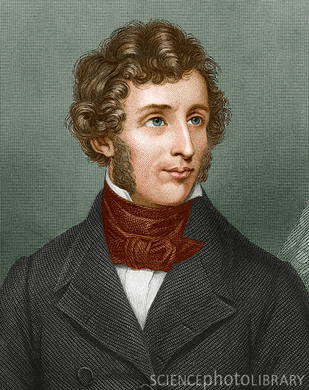
Em có biết?
Ai là người đầu tiên tổng hợp thành công hợp chất hữu cơ?
Từ thời Cổ đại, con người đã biết làm rượu, giấm, thuốc nhuộm, đường ăn…Tuy nhiên, trước thế kỉ XIX vẫn tồn tại thuyết duy tâm cho rằng hợp chất hữu cơ chỉ được sinh ra trong các cơ thể sống và con người không thể tổng hợp được chất hữu cơ.
Đến năm 1828, nhà hoá học Phrê-đê-ric Vô-lơ là người đầu tiên đã tổng hợp thành công một hợp chất hữu cơ từ các chất vô cơ là Urê (CO(NH₂)₂). Sự thành công này không chỉ giáng một đòn mạnh vào thuyết duy tâm mà còn có tác dụng thúc đẩy sự phát triển của hoá học hữu cơ.
Nhà hóa học Phrê-đê-ric Vô-lơ
(Frierich Wöhler)
(1800-1882 là nhà hóa học
người Đức)

Slide 21


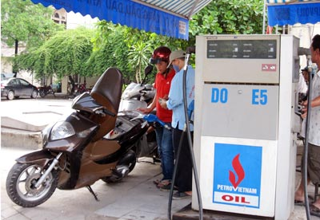
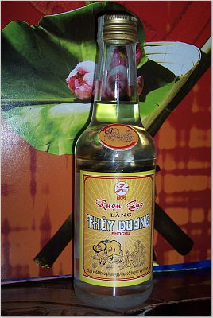



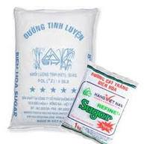
Một số hình ảnh về sản phẩm của ngành hóa học hữu cơ
VẢI
DẦU ĂN
XĂNG
RƯỢU
LỐP XE
THUỐC
NƯỚC HOA
ĐƯỜNG

Slide 22
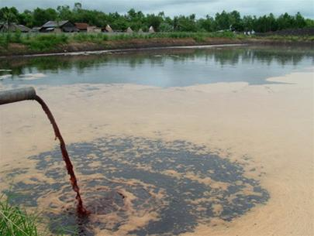
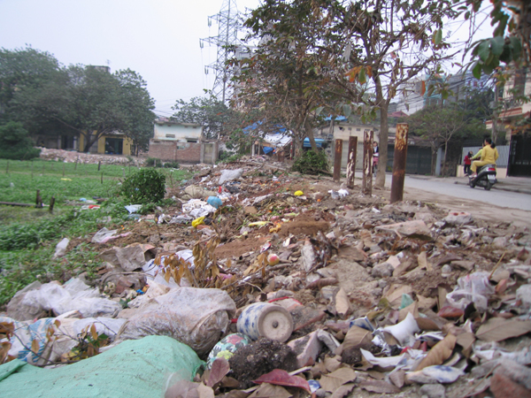

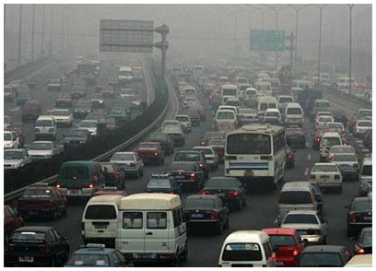
Một số tác hại do hợp chất hữu cơ gây ra:

Slide 23
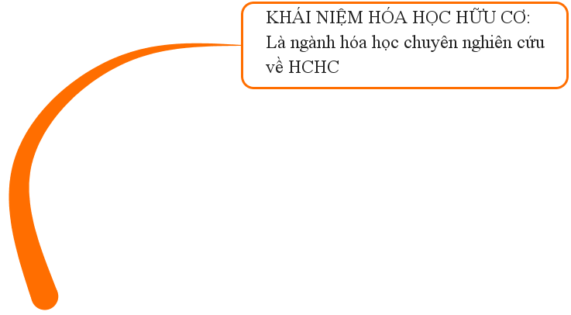

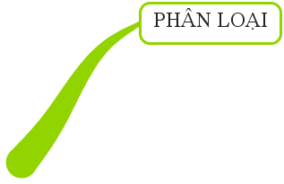
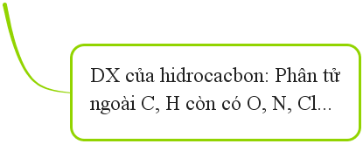

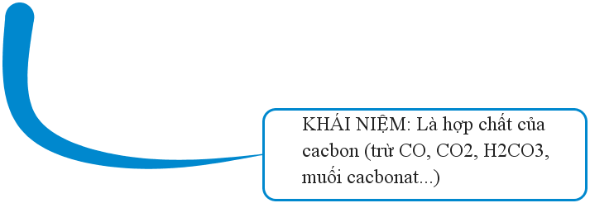
Ghi nhớ
11

Slide 24
Bài 3/trang 108/SGK Hóa học 9:
Hãy so sánh thành phần phần trăm khối lượng C trong các hợp chất sau: CH₄, CH₃Cl, CH₂Cl₂, CHCl₃.
Hướng dẫn:
Ta thấy các chất trên đều có một nguyên tử C nhưng phân tử khối tăng dần nên % khối lượng C trong các hợp chất giảm dần.
% khối lượng C trong: CH₄ > CH₃Cl > CH₂Cl₂ > CHCl₃

Slide 25
Bài 4/trang 108/SGK Hóa học 9:
Axit axetic có công thức phân tử là C₂H₄O₂. Hãy tính thành phần % khối lượng của các nguyên tố trong axit axetic?
Hướng dẫn:
Tính khối lượng mol hợp chất:
M = 2.12 + 1.4 + 2.16 = 60 (gam/mol)
C₂H₄O₂
Tính thành phần phần trăm:
2. 12
%C =
.100% = 40%
60
1. 4
.100% = 6,67%
%H =
60
%O = 100% - ( %C + % H) = 53,33%

Slide 26
Bài 5/trang 108/SGK Hóa học 9:
Sắp xếp các chất: C₆H₆, CaCO₃, C₄H₁₀, C₂H₆O, NaNO₃, CH₃NO₂, NaHCO₃, C₂H₃O₂Na vào các cột thích hợp trong bảng sau:
Hướng dẫn:
Hợp chất hữu cơ |  | Hợp chất vô cơ
Hiđrocacbon | Dẫn xuất của hiđrocacbon
C₆H₆, C₄H₁₀
C₂H₆O, CH₃NO₂, C₂H₃O₂Na
CaCO₃, NaNO₃, NaHCO₃

Slide 27
CHUẨN BỊ CHO BÀI HỌC SAU
- Ôn lại hóa trị của các nguyên tố C, H, O, N, Cl,...
- Tìm hiểu về cấu tạo phân tử hợp chất hữu cơ:
(Bài 35/SGK Hóa học 9 trang 109, 110, 111, 112)
+ Đặc điểm cấu tạo phân tử hợp chất hữu cơ.
+ Công thức cấu tạo.
+ Bài tập trang 112/SGK Hóa học 9.

Slide 28
CHƯƠNG 4: HIĐROCACBON - NHIÊN LIỆU
Hợp chất hữu cơ là gì?
Metan, etilen, axetilen, benzen có cấu tạo phân tử và tính chất như thế nào?
Dầu mỏ, khí thiên nhiên có thành phần và ứng dụng như thế nào?
Nhiên liệu là gì? Sử dụng nhiên liệu như thế nào cho hiệu quả?

Slide 29
Ghi nhớ
Khái niệm: là hợp chất của Cacbon (trừ CO; CO_{2;} H₂CO₃ và muối cacbonnat kim loại,…
Hợp chất hữu cơ
Hiđrocacbon: Phân tử chỉ có 2 nguyên tố là C và H
Khái niệm
về hợp chất hữu cơ và hóa học hữu cơ
Phân loại
Dẫn xuất Hiđrocacbon: Ngoài C và H, trong phân tử còn có các nguyên tố khác: O; N; Cl,…
Hóa học hữu cơ
Khái niệm: là ngành hóa học chuyên nghiên cứu về chất hữu cơ và những chuyển đổi của chúng.

